Slide 1

第三节 向量空间的基与向量的坐标
学习要求
向量空间的基底与维数
向量在给定基下的坐标
例1
基变换与坐标变换公式
例2
例3
例4
结束

Slide 2

一、向量空间的基与维数
定义1:设V为向量空间，若存在α₁, α₂, …, α_{r} ∈ V.
且满足：
(1) α₁, α₂, …, α_{r} 线性无关；
(2) V 中任一向量都可以由α₁, α₂, …, α_{r} 线性表示；
则称α₁, α₂, …, α_{r} 为V的一组基底，简称基，
r 为V的维数，并称 V 为 r 维向量空间.

Slide 3
1.若将向量空间V看成向量组,其基底就是其一个
最大无关组，其维数就是其秩.
2.零空间 {0} 没有基，规定其维数为0.

Slide 4
例1
对于R^{n}
(1) 基本单位向量组₁, ₂, …, _{n} 是一组基，称为标准基.
(2) α₁ = (1, 0, 0,…, 0), α₂ = (1, 1, 0,…, 0), …，α_{n} = (1, 1,…, 1) 也是基(任意基).
定理1：r维向量空间V中的任意r个线性无关的向量都是V的一组基.
推论：向量空间V中的任意一组线性无关的向量都可以扩充为V的一组基.

Slide 5
二、向量在给定基下的坐标
定义2：设α₁, α₂, …, α_{n} 是向量空间 V 的一组基，任取α ∈ V, 都有
α = x₁α₁ + x₂α₂ + … + x_{n}α_{n}
且组合系数 x₁, x₂, …, x_{n} 唯一，称为向量α 在基 α₁, α₂, …, α_{n} 下的坐标，记为 (x₁, x₂, …, x_{n})

Slide 6
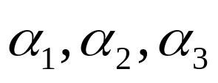

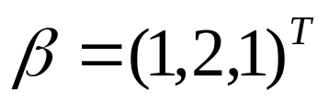
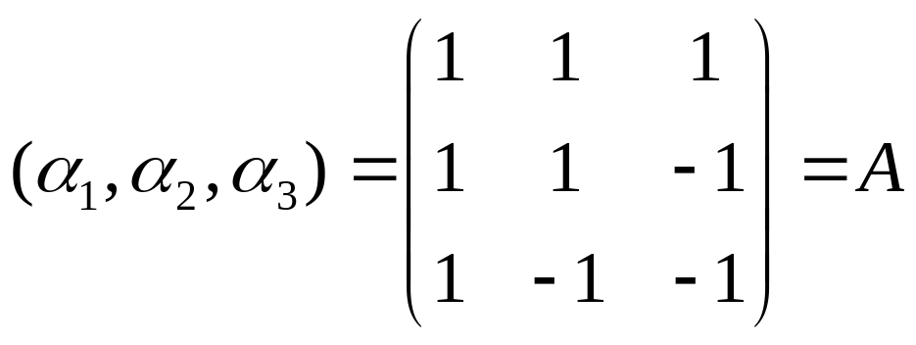
设
证明: 是向量空间 的一组基,并求向量
在此基下的坐标.
例2
p82li4
证明:
将向量组排列成矩阵A
由于r(A)=3,所以向量组线性无关.从而是R³的一组基.

Slide 7

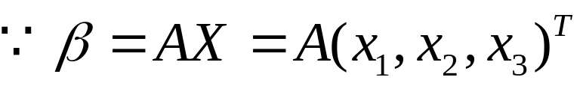
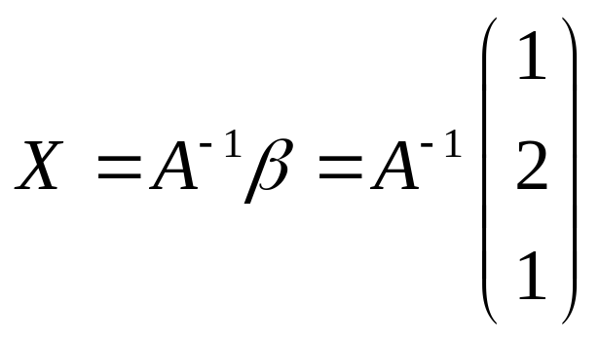
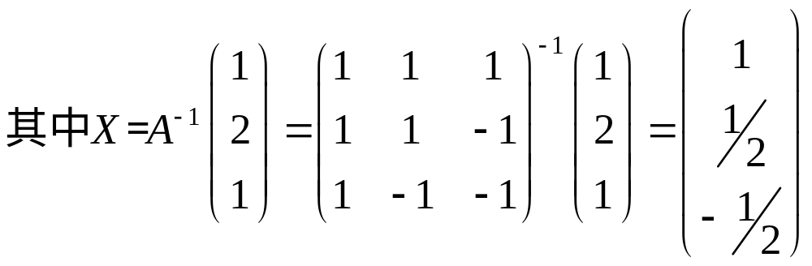

Slide 8
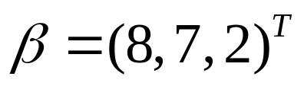
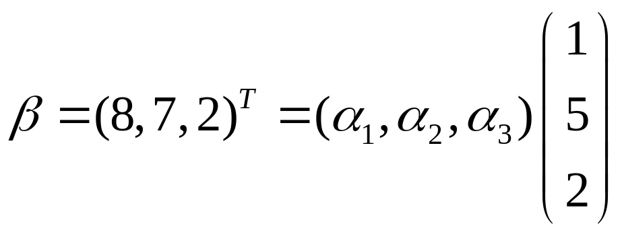
设
求向量 在此基下的坐标.
练习
解：

Slide 9
例3
设向量空间 R³ 的两组基为
与

Slide 10










故有
解得

Slide 11
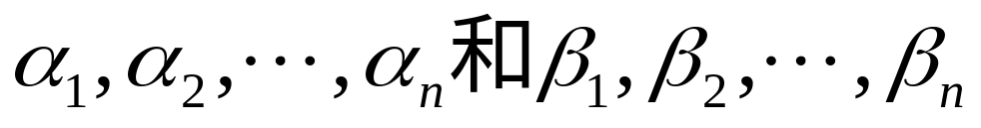
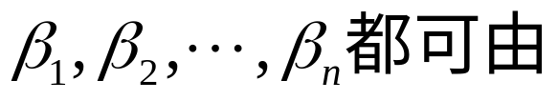
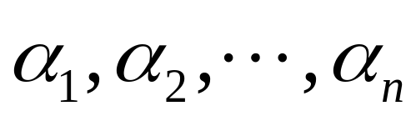
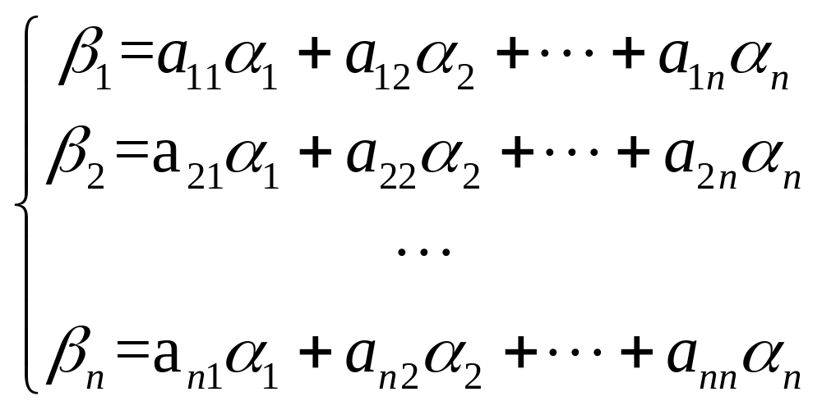
基变换公式和坐标变换公式
设
都是n维空间V中
的两个不同的基, 由基的定义,
线性表示，即

Slide 12
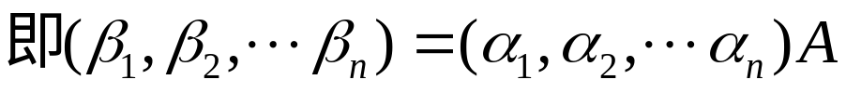

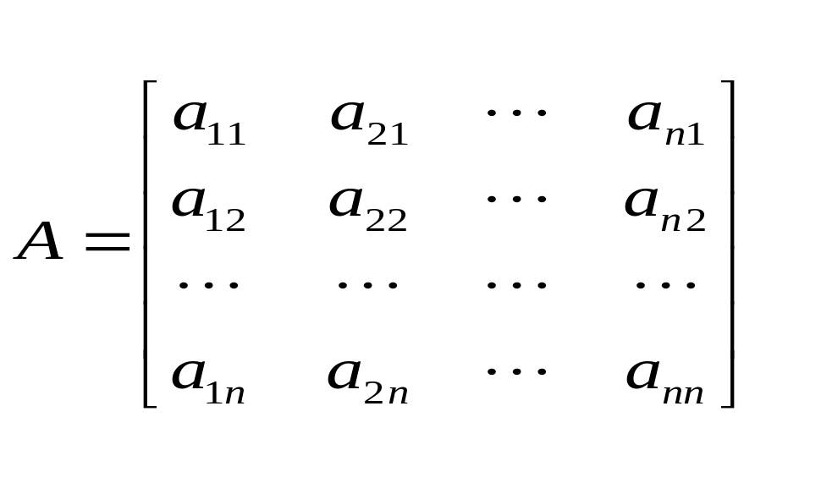

新基
旧基
基变换公式
其中
称为由基
的过渡矩阵.

Slide 13
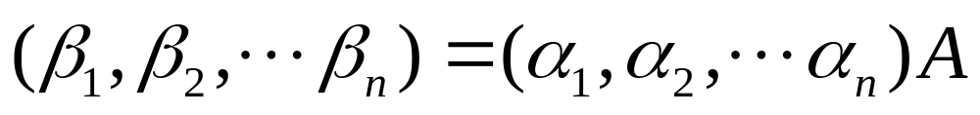
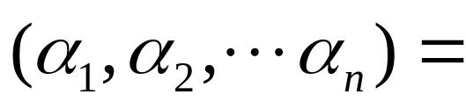
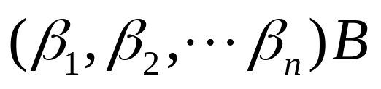
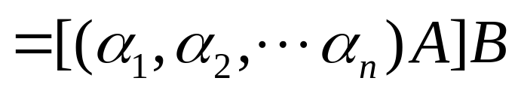
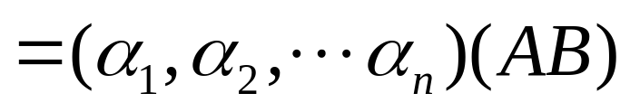

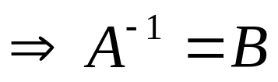
结论:
过渡矩阵 A 一定是可逆的.

Slide 14
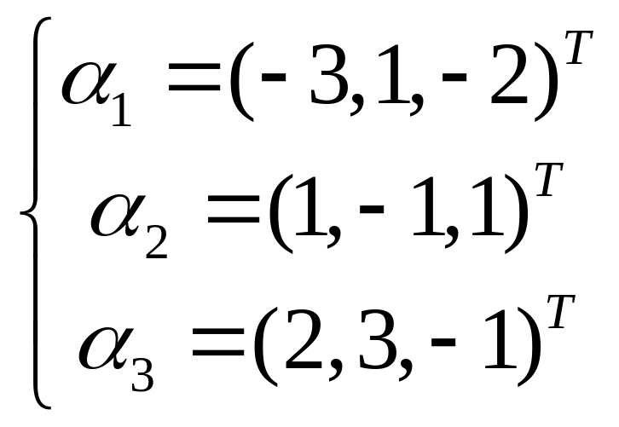
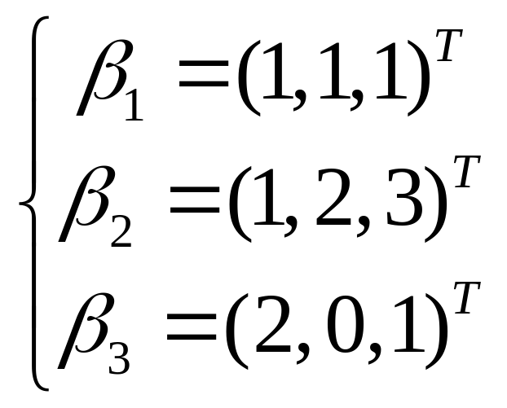
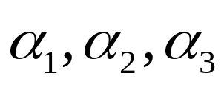
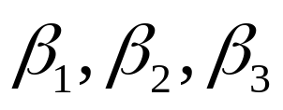
例4
已知两组向量
都是三维空间的基，求由
到
的过渡矩阵。

Slide 15
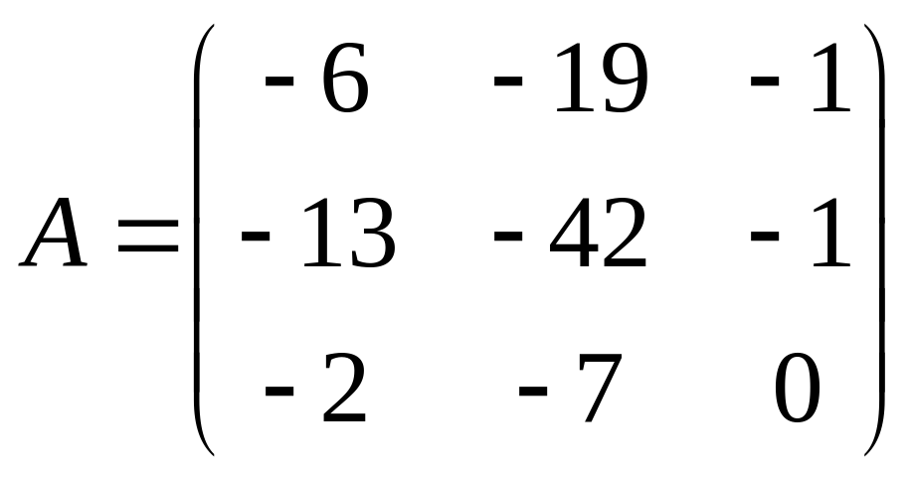
解

Slide 16
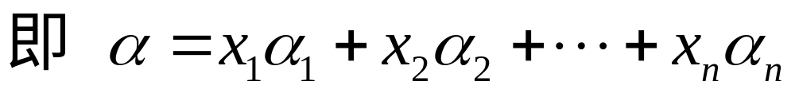
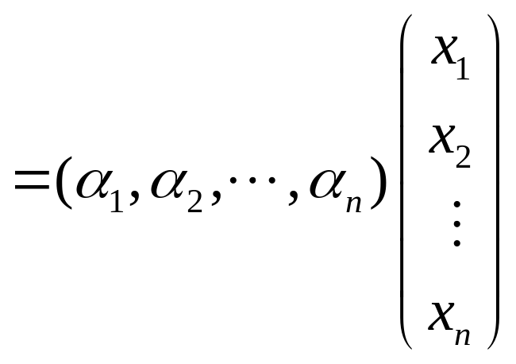
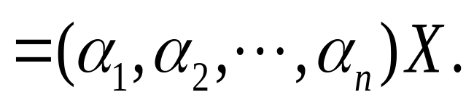
同一向量在不同基下坐标之间的关系.
下的坐标分别为
X = (x₁, …, x_{n})^{T}
旧坐标
和 Y = (y₁,…, y_{n})^{T}.
新坐标
(1)

Slide 17
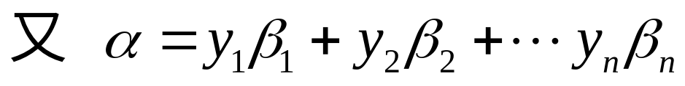
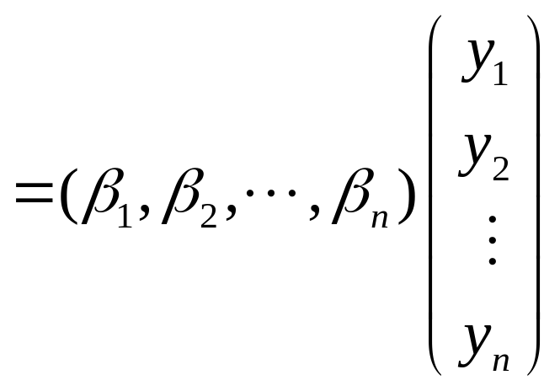
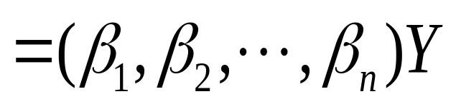
(2)
代入(2)式可得

Slide 18


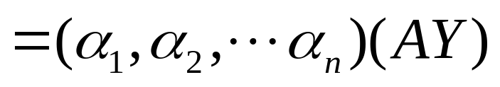
(3)
比较(1), (3), 同一向量在同一组基下坐标唯一.
故有
X = AY
(4)
而 A^{–1} 存在.
于是有
(5)
Y = A^{–1}X
我们把公式(4)和(5) 称为坐标变换公式.
完

Slide 19
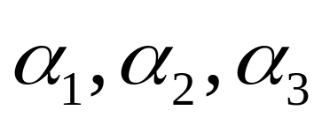

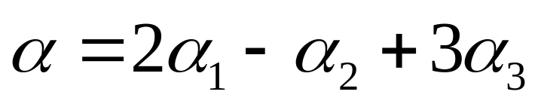
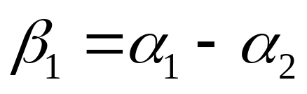
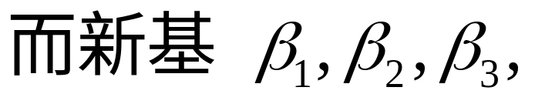
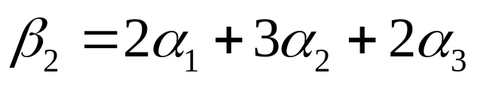
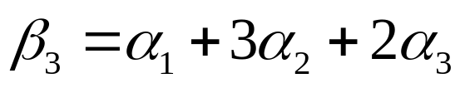
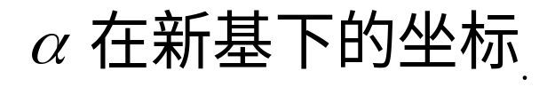
例5
设
在基 下的坐标为
求过渡矩阵A,并求
提示:由Y = A^{–1}X

Slide 20
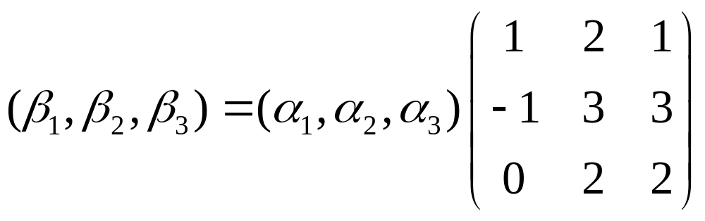

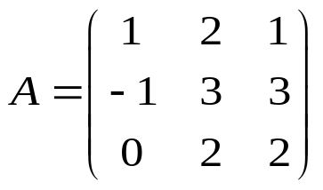
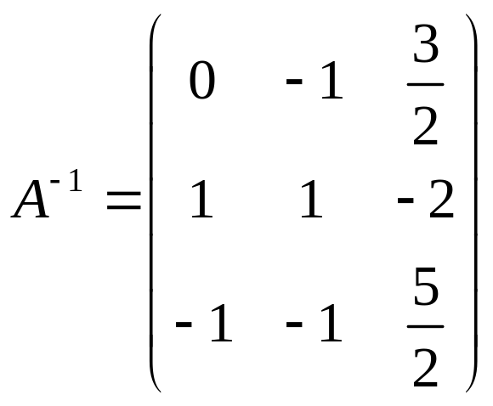
解:
得过渡矩阵
求得

Slide 21

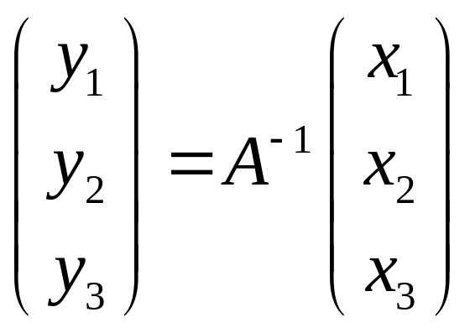
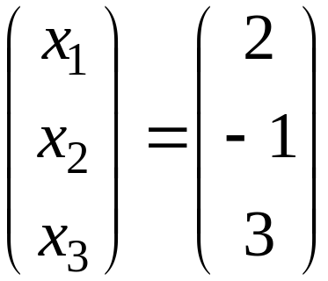
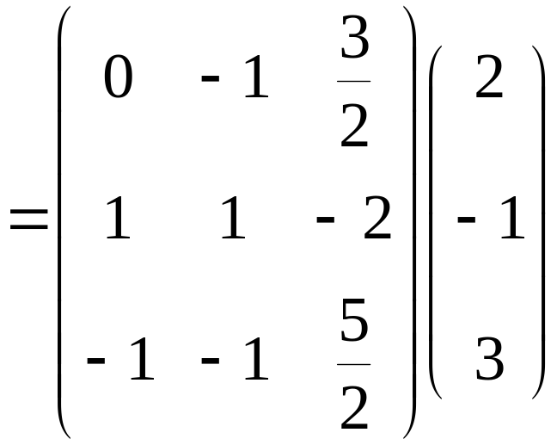
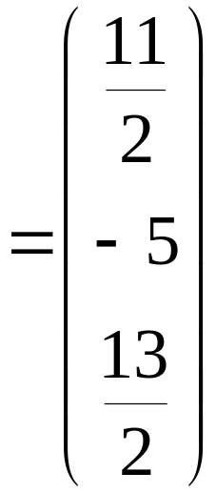
由坐标变换公式得
完

Slide 22
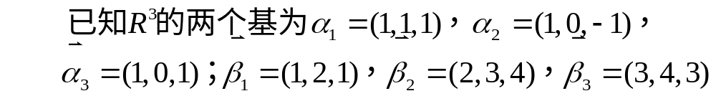
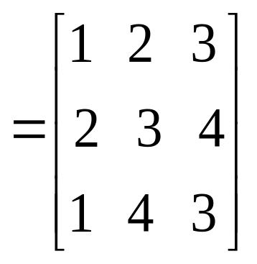
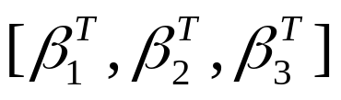
exe1
解:

Slide 23
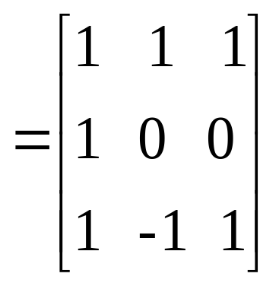








同理,

Slide 24




求逆A⁻¹
(提示用初等行变换)

Slide 25




Slide 26





Slide 27

解2:也可以这样做
i = 1, 2, 3
利用向量坐标相等,得方程组, 求得c_{1i}, c_{2i}, c_{3i}
i = 1, 2, 3
即可求得C = (c_{ij})_{3×3} .
完

Slide 28






exe2
设 是
的一组基，已知
（1）证明 和 都是 基
（2）求由基 到 的过渡矩阵
（3）求由基 到 的坐标变换公式
完

Slide 29


参考答案：
Exe2：

Slide 30

学习要求
◆
知道 n 维向量空间的基底、维数、坐标等概念,
基变换和坐标变换.
◆
会 求基底的过渡矩阵和向量在基底下的坐标
学习要求:对于概念和理论方面,从高到低分别用“理解”,“了解”,“知道”三级来表述; 对于方法,运算和能力方面,从高到低分别用“熟练掌握”,“掌握”,“能/会”三级来表述.
完

